Slide 1
DEPARTAMENTO DE ELÉCTRICA, ELECTRÓNICA Y TELECOMUNICACIONES
CARRERA DE INGENIERÍA EN ELECTRÓNICA Y TELECOMUNICACIONES
DESARROLLO DE UN APLICATIVO PARA CARACTERIZAR TRAMAS 802.11 EN REDES INALÁMBRICAS UTILIZANDO SOFTWARE LIBRE
AUTOR: LARA HIDALGO ERICK DANILO
2020

Slide 2
Temario
Objetivos
Fundamentación Teórica
Metodología
Resultados
Conclusiones y Recomendaciones

Slide 3
Objetivos
Objetivo General
Desarrollo de un aplicativo para caracterizar las tramas 802.11 en una red inalámbrica por medio del desarrollo de una aplicación usando herramientas de software libre.
Objetivos Específicos
Levantar el estado del arte acerca de caracterización de tráfico en redes, así como el uso de herramientas de software libre para el efecto.
Analizar el tráfico de redes inalámbricas para escoger las características y parámetros a utilizar.
Seleccionar las herramientas de software libre para la automatización del proceso de caracterización del tráfico de redes inalámbricas.

Slide 4
Objetivos
Objetivos Específicos
Crear un aplicativo para la caracterización del tráfico de datos en redes inalámbricas utilizando las herramientas de software libre escogidas.
Realizar pruebas de funcionamiento de la aplicación en casos reales.
Comparar los resultados con relación a al sniffer Wireshark.

Slide 5
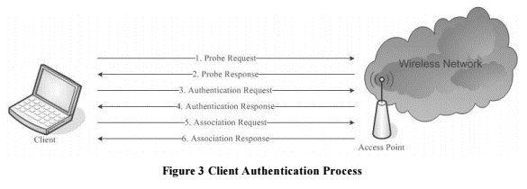
Fundamentación teórica
IEEE 802.11
Los AP envía continuamente tramas Beacon que son receptadas por los clientes WLAN cercanos.
El cliente también puede transmitir su propia Probe Request en cada canal.
Los AP dentro del rango responden con una trama probe response.
El cliente escoge un AP y envía una solicitud de autenticación (authentication request).
El AP envía una respuesta de autenticación (authentication reply).
Al tener éxito con la autenticación, el cliente envía una trama de solicitud de asociación (association request) al AP.
El AP responde con una asociación de respuesta (association response).
El cliente es ahora capaz de pasar tráfico al AP.

Slide 6
Fundamentación teórica
Tipos de tramas
Trama | Tipo | Subtipo
Association Response | 0 | 1
Reassociation Request | 0 | 2
Reassociation Response | 0 | 3
Probe Request | 0 | 4
Probe Response | 0 | 5
Association Request | 0 | 7
Beacon | 0 | 8
Authentication | 0 | 11
RTS | 1 | 11
CTS | 1 | 12
ACK | 1 | 13

Slide 7
Fundamentación teórica
Analizadores de tráfico
Uso correcto
Transformar datos binarios que entregan las tramas en información legible.
Resolver e identificar problemas en la red.
Descubrir cuellos de botella por medio de un análisis de la red.
Identificar tarjetas de red defectuosas.
Analizar las operaciones que realizan aplicaciones específicas.
Medio de aprendizaje de protocolos, entre otras funciones.
Uso incorrecto
Descubrir los patrones de usuarios en una red.
Mapeo y escaneo de la distribución de la red.
Robo de contraseñas e información confidencial.
Receptar mensajes de correo electrónico, entre otras.
También conocido como Sniffer, es un software especializado en monitorear, capturar y analizar tramas o paquetes que circulan en una red

Slide 8
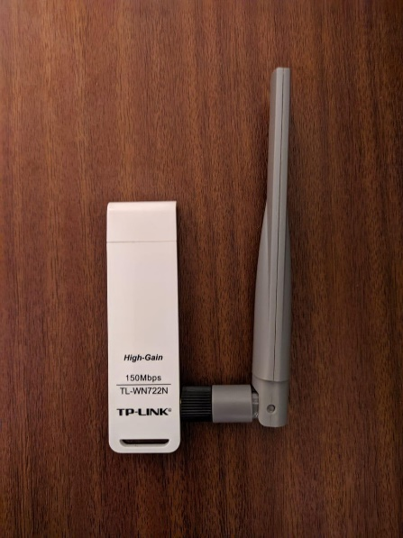
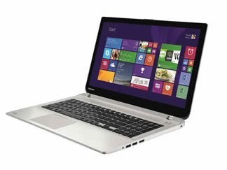
Metodología
Elementos usados
Adaptador USB inalámbrico TP-LINK-WN722N

Slide 9
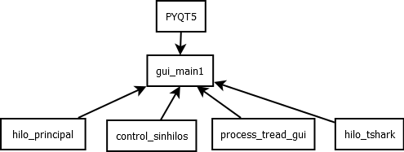
Metodología
Estructura del programa

Slide 10
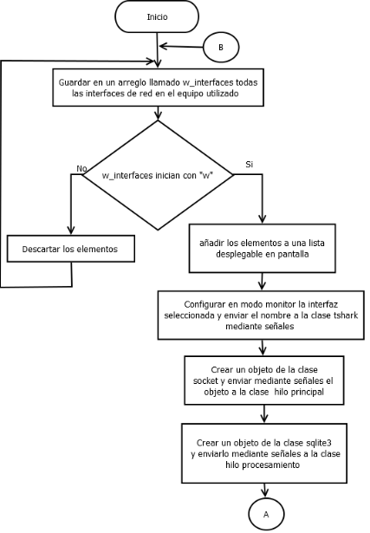
Metodología
Diagrama de bloques programa principal

Slide 11
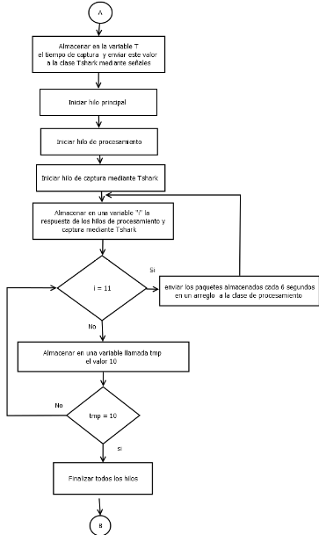
Metodología

Slide 12
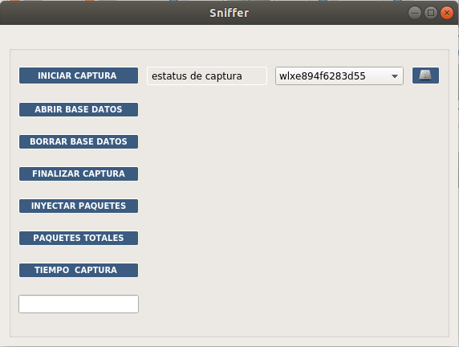
Metodología
Interfaz Gráfica : Principal

Slide 13
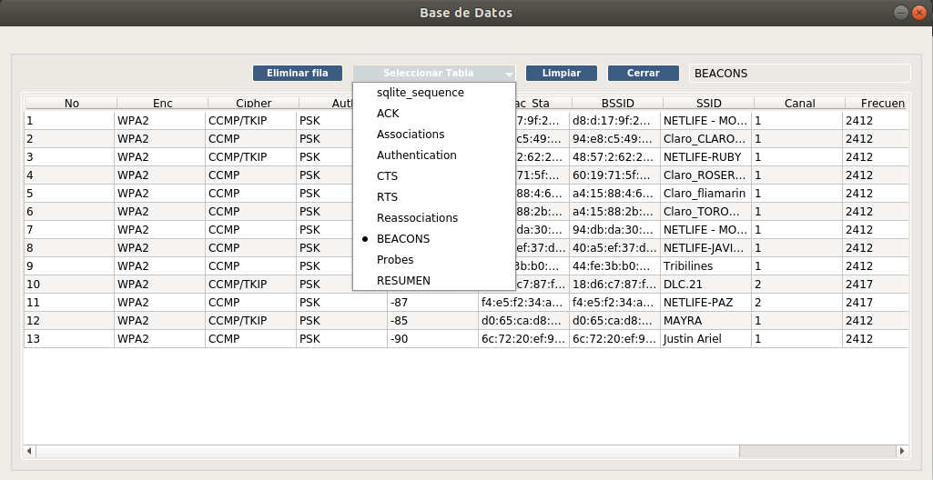
Metodología
Interfaz Gráfica : Base de datos

Slide 14
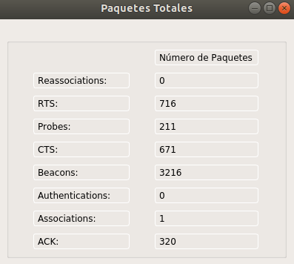
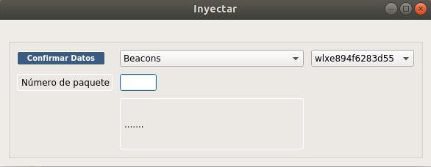
Metodología
Interfaz Gráfica : Inyectar y paquetes totales

Slide 15
Resultados
Fabricantes AP

Slide 16
Resultados
Canales usados

Slide 17
Resultados
Seguridad

Slide 18
Resultados
Eficiencia

Slide 19
Resultados
Paquetes inyectados

Slide 20
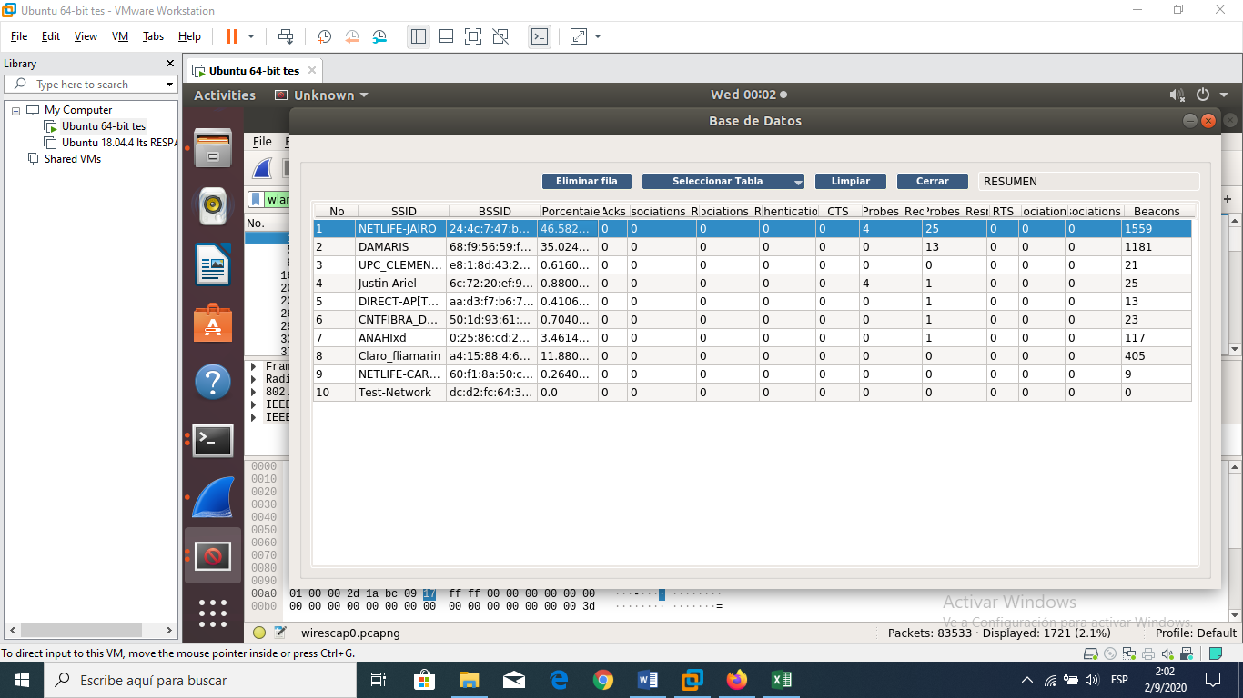
Resultados
Ventana Resumen

Slide 21
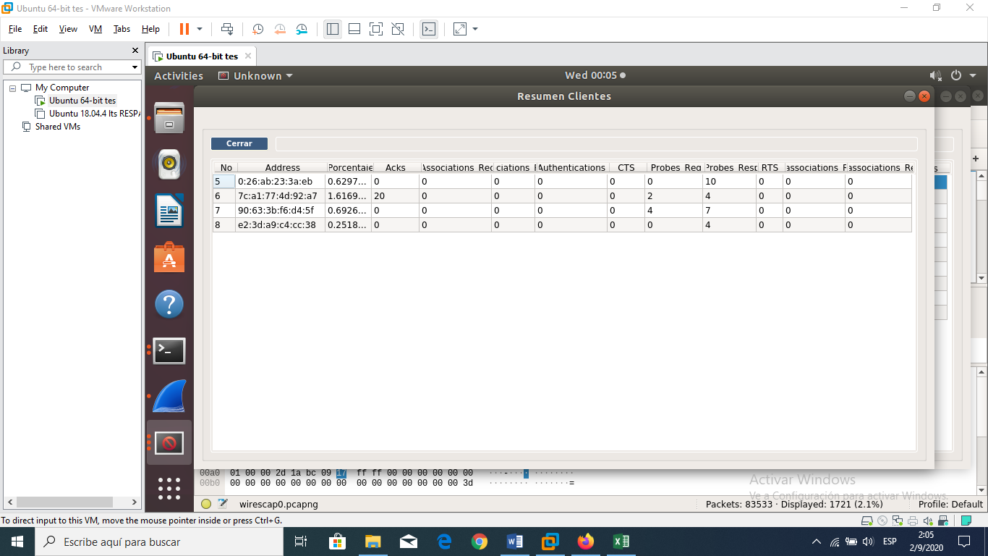
Resultados
Ventana clientes

Slide 22
Conclusiones
Se puede concluir que es factible la realización de un aplicativo que permita caracterizar tramas 802.11 mediante el software libre Linux, con el lenguaje de programación Python que gracias a su gran capacidad, amplios módulos y librerías permitió el desarrollo óptimo del software, podemos precisar que Linux y Python se encuentran en el mercado de forma gratuita para los usuarios, es por cuanto se obtiene un ahorro significativo con relación a sniffers existentes en el mercado ya que su desarrollo tiene costos de elaboración casi nulos por lo cual solo se necesita una computadora y una tarjeta inalámbrica usb.
A través de la información sobre las tramas 802.11 se conoce, que por medio de la cabecera MAC se puede obtener la información más relevante de la trama como el tipo, subtipo, MAC address, encriptación entre otras, así como el número de bytes que ocupa cada una de estas, dicha información es indispensable para el desarrollo del aplicativo.
Se escogió los tipos de tramas más comunes y utilizados como son administración y control, de cada una de estas se obtuvo parámetros como sub tipo, frecuencia, canal, encriptación, duración y contadores que permitirán identificar el total de paquetes por trama. MAC address ya que permiten identificar BSSID y clientes para dar al usuario información completa de cada red.

Slide 23
Conclusiones
Se tuvo como principal desafío optimizar el programa para que no existan muchas pérdidas con la captura y procesamiento en tiempo real ya que el módulo PYQT5 con el cual se desarrolló la interfaz gráfica no puede trabajar con multiprocesing, como primera opción se usó 3 hilos 2 de ellos (captura y procesamiento) en paralelo y un tercero (Tshark) en secuencia teniendo intervalos de acuerdo al valor de tiempo ingresado por el usuario, finalmente esta opción se descartó ya que no cumplía con el objetivo y se optó por trabajar con lo los 3 hilos ejecutándose al mismo tiempo y así obtener el software en tiempo real.

Slide 24
Conclusiones
Una vez depurado el programa se realizaron pruebas durante 14 días en las redes domésticas del conjunto habitacional Jardín Sur en la que se encontraron 121 redes, de estas 79 usan el canal 1 y se aprecia que existe solapamiento entre canales ya que varias redes usan canales contiguos en las cuales el fabricante que se impuso fue Huawei seguido de Arris, así como la encriptación más usada es WPA2-CCPM-TKIP y 35 equipo usan el mejor mecanismo de encriptación WPA2-CCMP. Al inyectar tramas propias del programa se identificó que la captura de las mismas tanto en el programa como en Wireshark sale duplicada, esto se debe a que se utiliza la misma tarjeta para inyectar y capturar paquetes.
A su vez se obtuvo la eficiencia del programa desarrollado por medio de un análisis de error de paquetes perdidos con relación a los capturados con un sniffer comercial como Wiseshark en el cual se obtuvieron erros en el rango de 0 % a 2.55% con RTS(1.86%), CTS(1.41%), ACK(1.73%), Beacons(1.80%), Probes(2.55%), authentication(0.05%), Association y Reassociation con 0% de error, mientras que tomando en cuenta solo tramas inyectadas se obtuvo Beacons(0.20%), Probes Request(0.60%), Probes Response(0.12%), , authentication(0.09%), Association Request(0.06%), Association Response(0.15%), Reassociation Request(0.10%) y Reassociation Response(0.15%) con 0% de error, tomando en cuenta que se utilizó una única tarjeta para inyectar y capturar.

Slide 25
Conclusiones
Dichos errores están dentro de un margen aceptable y son debido a la programación realizada ya que, al trabajar con hilos, cada uno de estos se turna para su ejecución de 3 a 6 milisegundos en los cuales se puede tener pérdidas tanto en la captura como en el procesamiento ya que se está usando un solo núcleo para obtener información en tiempo real.

Slide 26
Recomendaciones
Se recomienda hacer uso del documento requerimientos.txt, el cual se lo ejecuta desde terminal para instalar todas las dependencias con las versiones usadas para no tener algún problema de compatibilidad con versiones antiguas o más actuales.
Por otro lado, la librería de Python Scapy tiene algunas limitaciones que causaron conflicto al momento de procesar los datos capturados ya que no identifica en su totalidad todas las capas de algunas tramas.
Por lo cual al hacer uso de este módulo se debe consultar la información que tiene cada tipo de trama inyectada con Scapy para que pueda ser detectada por los diferentes analizadores de red en el mercado.

Slide 27
GRACIAS

